Slide 1
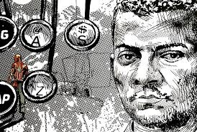
LIMA BARRETO
• “Ao pegar no lápis para explicar bem estas notas que vou escrevendo no Hospício, cercado de delirantes cujos delírios mal compreendo, nessa incoerência verbal de manicômio, em que um diz isto, outro diz aquilo, e que, parecendo conversarem, as ideias e os sentidos das frases de cada um (...) vão cada qual para o seu lado, eu me lembro muito bem (...) havia o mandamento de não beber alcoólicos, coisa aconselhada (...) para evitar a loucura. Nunca o cumpri e fiz mal”.

Slide 2
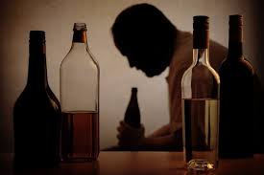
LIMA BARRETO
• “Muitas causas influíram para que viesse a beber; mas, de todas elas, foi um sentimento ou pressentimento, um medo, sem razão ou explicação, de uma catástrofe doméstica sempre presente. Adivinhava a morte de meu pai e eu sem dinheiro para enterrá-lo; previa moléstias com tratamento caro e eu sem recursos; amedrontava-se com uma demissão (...) eu me aborrecia e procurava distrair-me, ficar na cidade, avançar pela noite adentro; e assim conheci o chopp, o whisky, as noitadas, amanhecendo na casa deste ou daquele” (Diário do hospício).

Slide 3
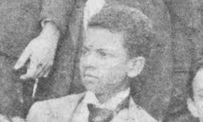
LIMA BARRETO
• Nome completo: Afonso Henriques de Lima Barreto;
• Mulato, neto de escravos, nasceu em 1881;
• Filho de um tipógrafo e de uma professora;
• Perdeu a mãe tuberculosa aos seis anos;
• Família muito pobre, monarquista e crítica à República Velha;
• Ingressou na Escola Politécnica, mas não conseguiu concluir o curso de Engenharia;
• Sobreviveu fazendo bicos como jornalista e como escriturário.

Slide 4
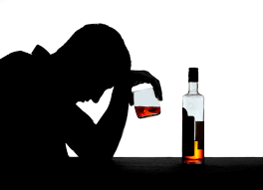
LIMA BARRETO
• Pai trabalhava muito para sustentar os 4 filhos;
• Ele era alcoólatra e foi internado diversas vezes em manicômios;
• Alcoólatras eram considerados um problema social e isolados em hospícios, tratados como doentes mentais.
• Vivendo em uma família desestruturada e sem dinheiro, o escritor entregou-se também ao vício da bebida para fugir da realidade.

Slide 5
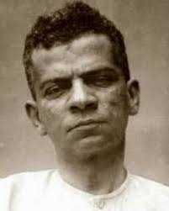
LIMA BARRETO
• Foi internado algumas vezes em hospícios, tendo registrado o horror dessas terríveis experiências:
• “Veio-me, repentinamente, um horror à sociedade e à vida; uma vontade de absoluto aniquilamento, mais do que aquele que a morte traz (...) um desespero por ter sonhado e terem me acenado tanta grandeza, e ver agora, de uma hora para outra (...) cair tão, tão baixo, que quase me pus a chorar que nem uma criança”.

Slide 6
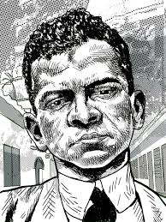
LIMA BARRETO
• Faleceu em 1922, de ataque cardíaco, após um longo período de depressão e alcoolismo, agravados pelas múltiplas internações manicomiais.
• “Eu sofria honestamente por um sofrimento que ninguém podia adivinhar; eu tinha sido humilhado, e estava, a bem dizer, ainda sendo, eu andei sujo e imundo, mas eu sentia que, interiormente, resplandecia de bondade, de sonho de atingir a verdade, de amor pelos outros, de arrependimento dos meus erros”.

Slide 7
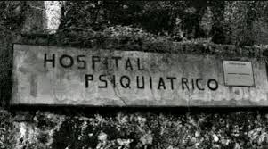
LIMA BARRETO
• Na época, eram enviados aos manicômios todo tipo de pessoa: epilépticos, crianças com atraso mental, tuberculosos, alcoólatras, portadores de doenças sexualmente transmissíveis e os indesejáveis, como os homossexuais e viciados.

Slide 8
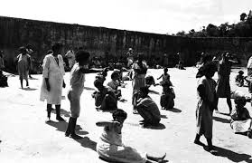
LIMA BARRETO
• “Holocausto brasileiro”, de Daniela Harbex: livro que fala do drama vivido por milhares de brasileiros internados no Hospital Colônia de Barbacena ao longo do século XX, para onde eram enviadas inclusive pessoas mentalmente saudáveis.

Slide 9
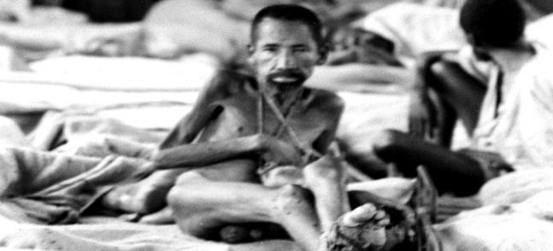
LIMA BARRETO
• Holocausto brasileiro: no livro, a autora conta que: durante décadas, milhares de pacientes foram internados à força, sem diagnóstico de doença mental. Ali foram torturados, violentados e mortos sem que ninguém se importasse com seu destino. Eram apenas epilépticos, alcoólatras, homossexuais, prostitutas, meninas grávidas pelos patrões, mulheres confinadas pelos maridos, moças que haviam perdido a virgindade antes do casamento. 33 eram crianças.

Slide 10
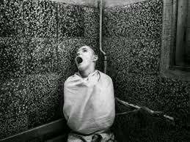
LIMA BARRETO
Quando chegavam ao hospício, suas cabeças eram raspadas, suas roupas arrancadas e seus nomes descartados pelos funcionários, que os rebatizavam. Maria de Jesus, por exemplo, foi internada porque se sentia triste, e Antônio Gomes da Silva, foi internado sem diagnóstico. Dos 34 anos de internação, ficou mudo durante 21 anos porque ninguém se lembrou de perguntar se ele falava.

Slide 11
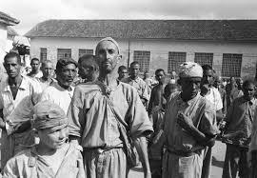
LIMA BARRETO
• Os internos viviam uma rotina de abandono, isolamento, fome, violência e abusos de todo tipo, como em um campo de concentração.

Slide 12
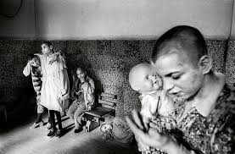
LIMA BARRETO
• O lugar era conhecido como “Cidade dos Loucos”: Torturas físicas e psicológicas eram rotina no Colônia. Entre as mais comuns havia a ducha escocesa (banho propiciado por máquinas de alta pressão) e tratamentos de choque, ambos aplicados a quem não se comportasse bem. A violência sexual também era uma rotina.

Slide 13
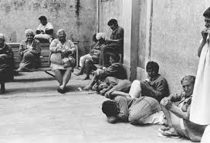
LIMA BARRETO
• O hospital poderia receber até 200 pessoas, mas chegou a ter 5 mil. Para comportar tanta gente e abrir espaço, o Colônia trocou camas por capim. A desumanização se espalhava pelos 16 pavilhões, onde faltavam água encanada e alimentos. Os internos bebiam água do esgoto e faltava comida.

Slide 14
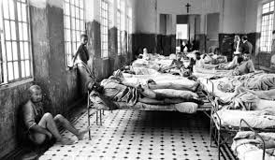
LIMA BARRETO
• Funcionários do hospital começaram a traficar corpos para faculdades de medicina, que os usavam em aulas de anatomia. Se a procura era baixa, os mortos eram dissolvidos em ácido.

Slide 15
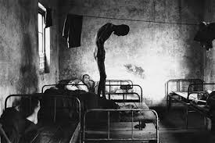
LIMA BARRETO
• Estima-se que 60 mil vidas foram perdidas no Colônia até o fim dos métodos desumanos nos anos 80. Em 1996, um dos pavilhões foi transformado em museu para manter viva essa lamentável memória da história.

Slide 16
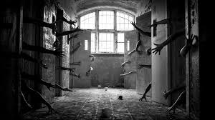
LIMA BARRETO
• Os internos viviam uma rotina de abandono, isolamento, fome, violência e abusos de todo tipo, como em um campo de concentração.

Slide 17
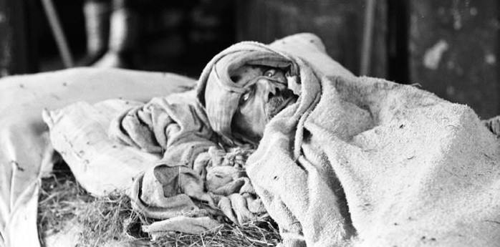
LIMA BARRETO
Os pacientes da Colônia, às vezes, comiam ratos, bebiam água do esgoto ou urina, dormiam sobre capim, eram espancados e violados. Nas noites geladas da Serra da Mantiqueira, eram deixados ao relento, nus ou cobertos apenas por trapos. Pelo menos 30 bebês foram roubados de suas mães. As pacientes conseguiam proteger sua gravidez passando fezes sobre a barriga para não serem tocadas. Mas, logo depois do parto, os bebês eram tirados de seus braços e doados.

Slide 18
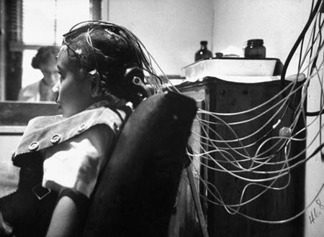
LIMA BARRETO
Alguns morriam de frio, fome e doença. Morriam também de choque. Às vezes, os eletrochoques eram tantos e tão fortes, que a sobrecarga derrubava a rede do município. Nos períodos de maior lotação, 16 pessoas morriam a cada dia.

Slide 19
LIMA BARRETO
• Além da pobreza, do alcoolismo e da loucura paterna, Lima Barreto ainda teve que enfrentar o preconceito racial, que o perseguiu ao longo da vida, e a recusa da comunidade literária em aceitar a sua obra.
• Foi recusado para a Academia Brasileira de Letras e encontrava dificuldade para publicar a sua obra.

Slide 20
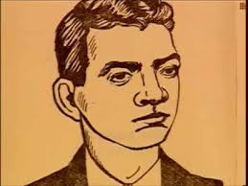
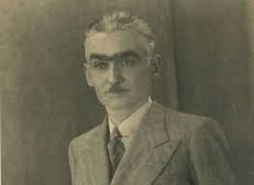
LIMA BARRETO
• Em vida, recebeu poucos apoios, como o do autor Monteiro Lobato.
• Morreu sem obter o devido reconhecimento e só entrou para o cânone dos grandes autores há algumas décadas.

Slide 21
LIMA BARRETO
• Características de suas obras:
• Retrato da vida nos subúrbios e da camada mais humilde da população.
• Personagens suburbanos: pequenos funcionários públicos, donas de casa, militares, pequenos comerciantes, músicos, aposentados, etc.
• Linguagem simples e coloquial, que se distanciava do modelo da época (Rui Barbosa).
• Crítica ácida e severa contra a República Velha e as elites, pelo seu vazio intelectual e ganância.
• Crítica a figuras da classe média que só pensam em ascender socialmente.
• Luta contra o preconceito racial.

Slide 22
LIMA BARRETO
• Principais obras:
• Recordações do Escrivão Isaías Caminha (1909);
• Triste Fim de Policarpo Quaresma (1915);
• Vida e Morte de M. J. Gonzaga de Sá (1919);
• Bagatelas (1923);
• Os Bruzundangas (1923);
• Claro dos Anjos (1948).

Slide 23
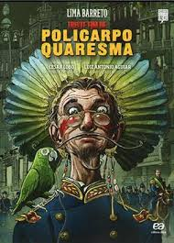
LIMA BARRETO
• Triste Fim de Policarpo Quaresma:
• Protagonista: quixotesco subsecretário no Arsenal da Guerra. Extremamente patriótico e nacionalista, valoriza tudo o que considera próprio do Brasil: o violão, a modinha, o folclore, a fauna, a flora, e o tupi.
• 1ª decepção: sugere a substituição do português pelo tupi. Acaba internado em um hospício.

Slide 24
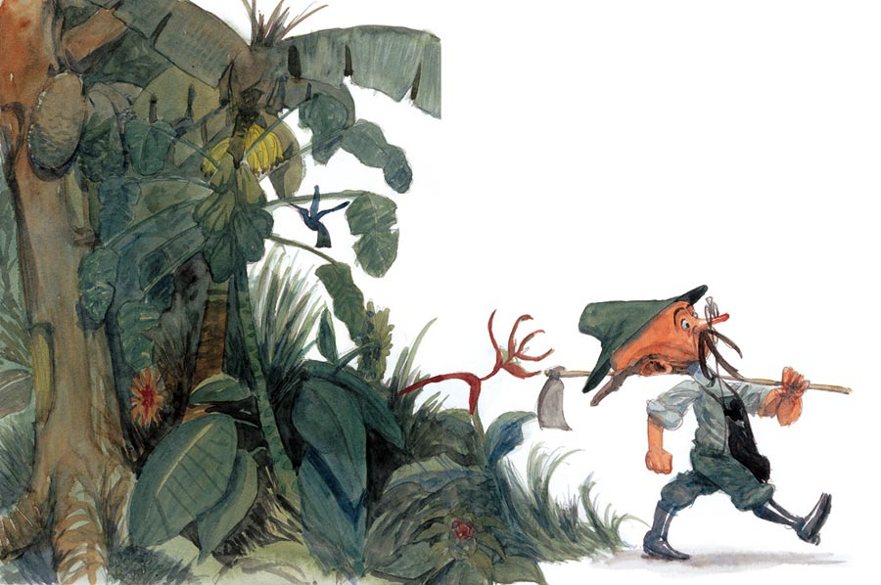
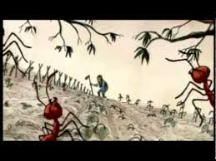
LIMA BARRETO
• Triste Fim de Policarpo Quaresma:
• 2ª decepção: confiante na fertilidade do solo brasileiro, dedica-se à agricultura no Sítio Sossego. No entanto, o solo estéril, a falta de apoio ao agricultor e um ataque de saúvas destroem os seus planos.

Slide 25
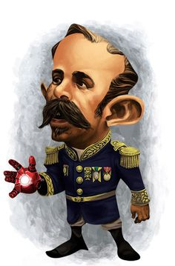
LIMA BARRETO
• Triste Fim de Policarpo Quaresma:
• 3ª decepção: com a eclosão da Revolta Armada, apoia o marechal Floriano Peixoto e participa do conflito como voluntário. Porém, quando critica as injustiças praticadas contra os prisioneiros, é preso e condenado ao fuzilamento.

Slide 26
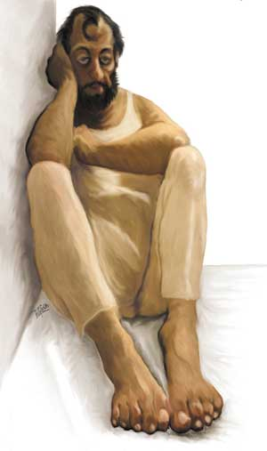
LIMA BARRETO
• Triste Fim de Policarpo Quaresma – o fim:
• “Mas, como é que ele tão sereno, tão lúcido, empregara sua vida, gastara o seu tempo, envelhecerá atrás de tal quimera? Como é que não viu nitidamente a realidade, não a pressentiu logo e se deixou enganar por um falaz ídolo, absorver-se nele, dar-lhe em holocausto toda a sua existência. Foi o seu isolamento, o seu esquecimento de si mesmo; e assim é que ia para a cova, sem deixar traço seu, sem um filho, sem um amor, sem um beijo mais quente, sem nenhum mesmo, e sem sequer uma asneira!”.

Slide 27
LIMA BARRETO
1) (FCC-BA) Obra pré-modernista eivada de informações histórias e científicas, primeira grande interpretação da realidade brasileira, que, buscando compreender o meio áspero em que vivia o jagunço nordestino, denunciava uma campanha militar que investia contra o fanatismo religioso advindo da miséria e do abandono do homem do sertão. Trata-se de:
a. O sertanejo, de José de Alencar.
b. Pelo sertão, de Afonso Arinos.
c. Os Sertões, de Euclides da Cunha.
d. Grande Sertão: veredas, de Guimarães Rosa.
e. Sertão, de Coelho Neto.

Slide 28
LIMA BARRETO
2) (UFR-RJ) O autor de Triste fim de Policarpo Quaresma é um pré-modernista e aborda em seus romances a vida simples dos pobres e dos mestiços. Reveste o seu texto com a linguagem descontraída dos menos privilegiados socialmente. O autor descrito acima é:
a. Euclides da Cunha
b. Graça Aranha
c. Manuel Bandeira
d. Lima Barreto
e. Graciliano Ramos

Slide 29
LIMA BARRETO
(PUC-SP) O texto a seguir refere-se às questões 3 e 4:
"Iria morrer, quem sabe naquela noite mesmo? E que tinha ele feito de sua vida? nada. Levara toda ela atrás da miragem de estudar a pátria, por amá-la e querê-la muito bem, no intuito de contribuir para a sua felicidade e prosperidade. Gastara a sua mocidade nisso, a sua virilidade também; e, agora que estava na velhice, como ela o recompensava, como ela o premiava, como ela o condenava? matando-o. E o que não deixara de ver, de gozar, de fruir, na sua vida? Tudo. Não brincara, não pandegara, não amara – todo esse lado da existência que parece fugir um pouco à sua tristeza necessária, ele não vira, ele não provara, ele não experimentara. Desde dezoito anos que o tal patriotismo lhe absorvia e por ele fizera a tolice de estudar inutilidades. Que lhe importavam os rios? Eram grandes? Pois se fossem... Em que lhe contribuiria para a felicidade saber o nome dos heróis do Brasil? Em nada... O importante é que ele tivesse sido feliz. Foi? Não. Lembrou-se das suas causas de tupi, do folclore, das suas tentativas agrícolas... Restava disto tudo em sua alma uma sofisticação? Nenhuma! Nenhuma!” (Lima Barreto)

Slide 30
LIMA BARRETO
3) (PUC-SP) As obras do autor desse trecho integram o período literário chamado Pré-Modernismo. Tal designação para este período se justifica, porque ele:
a. desenvolve temas do nacionalismo e se liga às vanguardas europeias.
b. engloba toda a produção literária que se fez antes do Modernismo.
c. antecipa temática e formalmente as manifestações modernistas.
d. se preocupa com o estudo das raças e das culturas formadoras do nordestino brasileiro.
e. prepara pela irreverência de sua linguagem as conquistas estilísticas do Modernismo.

Slide 31
LIMA BARRETO
4) (PUC-SP) O trecho acima pertence ao romance Triste fim de Policarpo Quaresma. Da personagem que dá título ao romance, podemos afirmar que:
a. foi um nacionalista extremado, mas nunca estudou com afinco as coisas brasileiras.
b. perpetrou seu suicídio, porque se sentia decepcionado com a realidade brasileira.
c. defendeu os valores nacionais, brigou por eles a vida toda e foi condenado à morte justamente pelos valores que defendia.
d. foi considerado traidor da pátria, porque participou da conspiração contra Floriano Peixoto.
e. era um louco e, por isso, não foi levado a sério pelas pessoas que o cercavam.

Slide 32
LIMA BARRETO
5) (UEL-PR) Nas duas primeiras décadas de nosso século, as obras de Euclides da Cunha e de Lima Barreto, tão diferentes entre si, têm como elemento comum:
a. a intenção de retratar o Brasil de modo otimista e idealizante.
b. a adoção da linguagem coloquial das camadas populares do sertão.
c. a expressão de aspectos até então negligenciados da realidade brasileira.
d. a prática de um experimentalismo linguístico radical.
e. o estilo conservador do antigo regionalismo romântico.

Slide 33
LIMA BARRETO
6) (VUNESP) Leia os versos que seguem:
"Como quem esmigalha protozoários
Meti todos os dedos mercenários...
Na consciência daquela multidão...
E, em vez de achar a luz que os céus inflama,
Somente achei moléculas de lama
E a mosca alegre da putrefação!"
Esses versos apresentam em conjunto características relativas a ritmo, métrica, vocabulário, sintaxe e figuras de linguagem, tornando possível a identificação de um estilo mesclado de dois estilos artísticos diferentes. Esse estilo foi marca inconfundível de um autor brasileiro que os críticos em geral consideram de difícil enquadramento histórico-literário. Tendo em vista tais informações, assinale a alternativa correta.
a. O autor é Machado de Assis e os estilos mesclados são Realismo e Modernismo.
b. O autor é José de Alencar da última fase e os estilos mesclados são Romantismo e Realismo.
c. O autor é Augusto dos Anjos e os estilos mesclados são Simbolismo e Naturalismo.
d. O autor é Castro Alves e os estilos mesclados são Romantismo e Realismo.
e. O autor é Sousândrade e os estilos mesclados são Romantismo e Modernismo.

Slide 34
LIMA BARRETO
7) (UFRGS-RS) Lima Barreto é um autor que se caracteriza por criar tipos:
a. rústicos, ligados ao campo.
b. aristocratas, ligados ao campo.
c. aristocratas, ligados à cidade.
d. burgueses, ligados à cidade.
e. populares, ligados ao subúrbio.

Slide 35
LIMA BARRETO
8) (PUC-RS) A obra pré-modernista de Euclides da Cunha situa-se entre a ..... e a ..... .
a. História – Psicologia.
b. Geografia – Economia.
c. Literatura – Sociologia.
d. Arte – Filosofia.
e. Teologia – Geologia.

Slide 36
LIMA BARRETO
9) (UFRGS-RS) Uma atitude comum caracteriza a postura literária de autores pré-modernistas, a exemplo de Lima Barreto, Graça Aranha, Monteiro Lobato e Euclides da Cunha. Pode ela ser definida como:
a. a necessidade de superar, em termos de um programa definido, as estéticas românticas e realistas.
b. pretensão de dar um caráter definitivamente brasileiro à nossa literatura, que julgavam por demais europeizada.
c. uma preocupação com o estudo e com a observação da realidade brasileira.
d. a necessidade de fazer crítica social, já que o Realismo havia sido ineficaz nessa matéria.
e. aproveitamento estético do que havia de melhor na herança literária brasileira, desde suas primeiras manifestações.

Slide 37
LIMA BARRETO
Vídeos:
Lima Barreto: https://www.youtube.com/watch?v=Rq2p17bSyKw
Triste Fim de Policarpo Quaresma: https://www.youtube.com/watch?v=_7lGGVyigGw

